Slide 1
市町村における
発達障がい児者⽀援の取組状況（概要）
資料２
（令和４年度取組の実績）
※円グラフは単数回答、横棒グラフは複数回答
1

Slide 2
１ − ① 早期気づきと早期⽀援の充実：乳幼児健診精度の向上
〇４１市町村の乳幼児健診において、大阪府作成の問診項目を活用。乳幼児健診で発達障がいが疑われる場合、すべての市町村で「保健師・心理職の訪問・相談」「療育教室等の市町村事業を案内」を実施。
〇すべての市町村において、市町村単独事業をはじめ何らかの形態で発達障がいに関する保健師研修の受講機会を確保。
（１）３歳児健診の実施内容 （２）発達障がいが疑われた児童に対する対応内容
0 10 20 30 40 50
38
0 5 10 15 20 25 30 35 40 45 50
行動観察
保健師・心理職の訪問・相談 |  |  |  |  |  |  |  |  |  |  |  |  | 43
療育教室等の市町村事業を案内 |  |  |  |  |  |  |  |  |  |  |  |  | 43
医療機関を紹介 |  |  |  |  |  |  |  |  |  |  | 37
児童発達支援センターを紹介 |  |  |  |  |  |  |  |  | 31
その他 |  |  | 7
医師による問診
31
大阪府作成問診項目
41
M-CHAT
3
PARS-TR
2
その他
6
※1歳半健診もほぼ同様の傾向
（３）保健師に対する研修
0 10 20 30
（４）市町村独自に実施する保健師研修の内容
0 2 4 6 8
40
50
10
12
市町村単独事業により実施
12
発達障がいの定義・特性
発達支援関係機関の連携
家族等支援困難事例の支援スクリーニング
具体的な事例検討
その他
10
10
府や母子医療センター主催研修を活用
42
7
上記以外が主催する研修を活用
10
8
5
6
実施無 0
4
2
2

Slide 3
１ − ② 早期気づきと早期⽀援の充実：幼稚園・保育所・認定こども園に対する取組み
〇32市町村において、発達障がいに関する幼稚園教諭・保育所等に対する研修を実施。実施無の市町村においては大阪府・その他の機関が開催する研修を周知し、受講機会を確保。
〇保育所における発達障がいの早期発見に向けた取組みとしては、巡回相談や発達検査を活用。
（１）幼稚園教諭・保育士等に対する研修 11 実施有実施無 32 | （２）研修の受講対象施設 0 5 10 15 20 25 30 保育所 28 地域型保育事業所 15 認定こども園 28 幼稚園 26 認可外保育施設 11 その他 12 | （３）研修内容 0 10 20 30 40 定義及び特性 29 発達支援 31 関係機関の連携 15 家族等支援 23 困難事例の支援 19 具体的な事例検討 18 その他 3
（４）市町村以外が実施する研修の情報提供
30 35 40
（５）保育所における発達障がいの発見の取組み
0 5 10 15
45
20
行動観察
15
府主催研修を案内
41
巡回相談等の活用
18
発達検査等の活用
13
その他機関の研修を案内
36
その他
0
3

Slide 4
２−① 発達⽀援体制の充実：発達⽀援（療育）の提供体制
〇18市町村の児童発達支援センターにおいて、TEACCHプログラム、ABAプログラム等を用いて発達障がいの支援を実施と回答。
〇42市町村において、TEACCHプログラム等の手法による個別専門療育の場を確保。うち、36市町村が大阪府発達支援拠点を活用。〇個別専門療育の対象年齢については、未就学児～小学校3年生までがボリュームゾーンとなっている。
（１）児童発達支援センターにおける （２）児童発達支援センターで活用しているプログラムの種類発達支援のプログラム等の活用有無 ₀ ₂ ₄ ₆ ₈ ₁₀ ₁₂
14
TEACCH
13
ABA
10
16
活用有
感覚統合
12
18
活用無
PECS
7
SST
10
※児童発達支援センター確保市町村数：36
その他
6
（３）TEACCHプログラム等の手法による個別専門療育の確保状況
1
確保 確保無
42
（４）個別専門療育の場
0 10 20
（５）個別専門療育の対象年齢
0 5 10
30
40
15
児童発達支援センター
9
未就学児のみ
11
大阪府発達支援拠点
36
小２まで
4
上記以外の事業所（委託有）
6
小３まで
7
小４まで
2
上記以外の事業所（委託無） 1
その他 1
小６まで
6
中3まで
1
4

Slide 5
２−① 発達⽀援体制の充実：発達⽀援（療育）の提供体制
〇発達障がい児に対するTEACCHプログラム等による個別専門療育については、35市町村が「個人の特性に応じた療育が提供できる」
「個別の支援によって、こどもの成長が実感できる」等の効果があると認識している。また、家族支援や集団適応の観点においても、半数以上の市町村が効果があるとの認識と回答。
〇個別専門療育の希望者数について、19市町村が「定員内におさまっている」、8市町村が「定員を上回る」と回答。
（１）個別専門療育の効果
0
7
効果有と認識
どちらともいえない効果に疑問有
35
（３）個別専門療育の希望者数
3
定員内
12
19
定員超
把握無その他
8
（２）個別専門療育の効果の内容
5 10 15
0
20
25
30
35
個人の特性に応じた療育が提供できる
33
個別の支援によって、こどもの成長が実感できる
31
こどもの特性に対する保護者の理解が促進でき
29
家庭でも療育の支援方法や対応の工夫が取り入れられる
25
園や学校における適応が向上する等、集団の場での効果も見られる
24
5

Slide 6
２−③ 発達⽀援体制の充実：巡回⽀援の実施
〇すべての市町村において、幼稚園、保育所等に対し、発達障がい支援の視点を含めた巡回支援を実施。
〇巡回支援の実施内容としては、「対象児へのアセスメント」が最も多く、次いで「施設職員への助言」「関係機関への引継ぎ等」が多い。また、巡回支援を担当する職員の職種は、心理職または保育士が多い。
〇巡回支援の財源については、31市町村が大阪府新子育て支援交付金を活用。
（１）幼稚園、保育所等に対する巡回支援の実施
0
実施有実施無
43
（２）巡回支援の対象施設 （３）巡回支援の実施内容
0 10 20
30 40
29
30
0 10 20
30
40
公立保育所私立保育所
地域型保育事業所公立認定こども園
私立認定こども園
公立幼稚園私立幼稚園
認可外保育施設
放課後等デイサービス
児童発達支援
その他
施設職員への助言施設職員への研修保護者の個別相談
家族支援プログラムの実施対象児のアセスメント対象児への直接支援
関係機関への引継ぎ等専門機関へのつなぎ
その他
32
8
16
28
28
38
2
16
21
37
4
10
2
3
30
26
8
4
（４）巡回支援担当職員の職種
0 10 20 30
（５）巡回支援担当職員の配置手法
0 5 10 15 20 25 30
（６）巡回支援の財源
40
医師児童指導員
保育士心理職
作業療法士言語聴覚士大学教員
特別支援教育士理学療法士
教員・元教員
保健師社会福祉士
その他
2
4
専門職等に委嘱・指定
18
市町村独自事業
20
18
36
8
7
7
保健センターに配置
5
保健センター以外の市町村の機関に配置
新子育て支援交付金
31
3
24
4
4
5
児童発達支援センターに委託 1
その他
巡回支援専門員整備事業
5
2
4
9
0 10 20 30 40
6

Slide 7
２−④ 発達⽀援体制の充実：⼤阪府発達⽀援拠点の活⽤
〇37市町村が大阪府発達支援拠点を活用しており、ほとんどが個別専門療育の受託実施による活用。
〇大阪府委託事業である通所支援事業者等育成事業（機関支援）について、14市町村が「周知・情報提供は行っていない」と回答しており、今後ブロック別の市町村説明会等において、発達支援拠点の機能や利用方法について更なる周知を図る必要がある。
（１）市町村関係課や児童発達支援センターにおける、発達支援拠点の活用状況
6
活用有活用無
37
（３）活用している発達支援拠点の機能（複数選択可）
0 5 10 15 20 25 30 35 40
個別専門療育の実施
36
児童発達支援センターへの助言等
5
児童発達支援センターと連携した障がい児通所支援事業所への機関支援
2
（２）障がい児通所支援事業所や学校に対する、通所支援事業者等育成事業の周知状況
0 2 4 6 8 10 12 14 16
事業所連絡会等でのノウハウの提供 0
障がい児通所支援事業所へ周知
13
教職員向け研修等でのノウハウの提供
2
小中学校へ周知
4
事業所等からの個別相談時に情報提供
11
その他
2
周知・情報提供の実施無
14
7

Slide 8
３−① 教育分野における⽀援の充実：⼩中学校における取組み
〇42市町村において、小・中学校の教員を対象に発達障がいに関する研修を実施しているとの回答。研修内容としては、「発達障がい児への発達支援」が最も多く、次いで「発達障がいの定義及び特性」「関係施設・関係機関の連携」が多い。
〇42市町村において、小・中学校を対象に、発達障がいに関する支援力を高めるための巡回支援を実施。
（１）小・中学校の教員に対する研修実施
1
実施有実施無
42
（２）教員に対する研修内容
5 10 15 20 25
0
30
35 40
45
発達障がいの定義及び特性
36
発達障がい児への発達支援 40
関係施設・関係機関の連携 35
家族等に対する支援 17
対応困難な事例に対する支援 25
具体的な事例検討 34
その他 5
（３）小・中学校に対する巡回支援の実施
1
実施有実施無
42
（４）巡回支援の実施機関
0 5 10 15 20 25 30 35 40 45
 |  |  |  |  |  |  |  |  | 38
 |  |  |  | 3
 |  |  | 1
教育委員会等（リーディングチーム）
40
支援学校（リーディングスタッフ）
その他
8

Slide 9
３−② 教育分野における⽀援の充実：教育と福祉の連携を推進するための⽅策
〇２８市町村において、教育と福祉の関係構築の「場」を設置と回答。
〇教職員等への福祉制度の周知等の取組みについては、教職員の研修の場での説明や、相談窓口のハンドブックの配布を実施。
〇学校と障がい児通所支援事業所等の連携については、１１市町村において「福祉分野から学校への支援について、連携方法を整理」、７市町村において「個別の教育支援計画や個別支援計画の作成にお いて、学校と障がい児通所支援事業所等間で調整するスキームを構築」等の取組みを実施。
（１）教育と福祉の関係構築の「場」の設置
（２）教職員等への福祉制度の周知等の取組み
0 2 4 6 8 10 12 14 16 18
12
設置有
未設置（今後設置予定有）未設置（今後設置予定無）
教職員の研修会等での説明
17
相談窓口のハンドブックの配付
10
3
28
・独⾃の連絡会議等を設置：17
その他
5
・既存の会議体を活⽤：18
実施なし
15
（３）学校と障がい児通所支援事業所等の連携の仕組みの構築
（３）で「構築」と回答した市町村の取組み内容
市町村数
（４）地域連携推進マネジャー等の配置
0
3
国庫補助を活用して配置
類似の人材を独自配置
配置無
8
個別の教育支援計画や個別支援計画の作成において、学校と障がい児通所支援事業所等間で調整するスキームを構築
7
構築
未構築（今後構
₂₆ 築予定有）
未構築（今後構築予定無）
福祉分野からの学校への支援について、連携方法を整理
11
9
ケース会議の開催、事業所連絡会等の活用
5
その他（連携シート等の活用など）
７
39
9

Slide 10
４−① 成⼈期の⽀援の充実：居場所づくり等の取組み
〇25市町村において、学校卒業後・成人期の居場所づくり等の取組みを実施。取組みの内容としては、「サロン的居場所の場の提供」が最も多く、次いで「余暇的活動の場の提供」「専門相談の実施」が多い回答だった。
（１）学校卒業後・成人期の居場所づくり等の取組み
（３）地域生活支援事業等の活用メニュー
0 2 4 6 8 10 12 14 16
理解促進研修・啓発事業
自発的活動支援事業
7
7
18
実施有実施無
相談支援事業 14
地域活動支援センター機能強化事業 14
発達障害児者及び家族等支援事業 1
その他 4
市町村独自事業 2
25
（２）居場所づくり等の取組みの内容
4 6
0
2
8
10
12
14
専門相談の実施
サロン的居場所の場の提供余暇的活動の場の提供
就労準備的活動の場の提供青年期・成人期の発達障がいの理解促進
ピアサポート活動への支援
その他
6
13
3
3
8
1
2
10

Slide 11
４−② 成⼈期の⽀援の充実：就労⽀援の取組
〇24市町村において、発達障がい者に対する就労支援の取組を実施と回答。
〇取組みの内容としては、「自立支援協議会に『就労部会』を設置、支援体制等を検討」が最も多く、次いで「障がい種別に関わらない就労相談」「職場体験•実習」が多い。
（１）就労支援の取組の実施（障がい福祉サービスの給付決定を除く。）
19
実施有
24
実施無
（２）就労支援の取組の内容
2 4 6
0
8
10
12
14
発達障がいに特化した就労相談
2
障がい種別に関わらない就労相談
10
職場体験•実習
6
自立支援協議会に「就労部会」を設置、支援体制等を検討
12
就労相談、就労訓練プログラム、就職活動支援
4
その他
1
11

Slide 12
５ 地域⽣活⽀援と相談⽀援体制の充実：発達障がい児者に対する相談⽀援
〇障がい福祉関係課を中心に、市町村の複数の窓口で「対応可能」と回答している市町村が多い。
〇今後の就労や、現在勤めている職場に関する相談は、障がい福祉関係課や基幹相談支援センターのほか、障がい者就業•就労支援センターやハローワークにつないでいる市町村も一定数みられる。
〇本調査においては、発達障がい者支援センターを紹介している市町村はいずれも０～６と少なく、アクトおおさかの相談者はインターネット等の情報など、市町村の窓口を経由しない形でアクセスしている可能性がある。
発達障がいに関する各種相談についての対応部署•機関 ※それぞれの相談内容について、主担当部署•機関及び対応可能な部署•機関を調査
①相談の対象となっている児者が発達障がいかどうか知りたい。
主担当部署•機関
0 1 2
対応可能部署•機関
0 5
3
4
5
10
15
20
障がい福祉関係課
母子保健担当課子育て支援関係課
教育関係課保健センター
児童発達支援センター基幹相談支援センター委託相談支援事業所
発達障がい者支援センターを紹介
その他
4
4
障がい福祉関係課
母子保健担当課子育て支援関係課
教育関係課保健センター
児童発達支援センター基幹相談支援センター委託相談支援事業所
発達障がい者支援センターを紹介
その他
16
19
18
2
2
2
12
13
12
3
3
5
5
10
0
1
4
6
【その他の内容】※（）内は市町村数
発達障がいを診断できる医療機関を紹介（５） •年齢に応じて発達検査を実施する部署を分けている（１）
就労支援関係課や障害者就業•生活支援センター、就労支援事業所（１）
12

Slide 13
５ 地域⽣活⽀援と相談⽀援体制の充実：発達障がい児者に対する相談⽀援
②本人が受けられる支援を知りたい
主担当部署•機関
0 2 4
対応可能部署•機関
0 5 10 15 20 25 30 35 40
障がい福祉関係課 36
母子保健担当課子育て支援関係課
教育関係課
保健センター児童発達支援センター基幹相談支援センター委託相談支援事業所
発達障がい者支援センターを紹介
その他
6
8
10 12
11
障がい福祉関係課母子保健担当課子育て支援関係課
教育関係課保健センター
児童発達支援センター基幹相談支援センター
委託相談支援事業所発達障がい者支援センターを紹介
その他
1
1
20
26
25
2
3
5
5
16
20
26
25
3
1
6
0
1
③家族ができることや家族支援について知りたい
主担当部署•機関
0 1 2
対応可能部署•機関
0 5 10
3
4
5
15
20
25
22
障がい福祉関係課母子保健担当課子育て支援関係課
教育関係課保健センター
児童発達支援センター基幹相談支援センター委託相談支援事業所
発達障がい者支援センターを紹介
その他
4
障がい福祉関係課母子保健担当課子育て支援関係課
教育関係課保健センター
児童発達支援センター基幹相談支援センター委託相談支援事業所
発達障がい者支援センターを紹介
その他
1
1
2
15
20
10
3
14
2
2
2
2
4
17
22
19
10
5
13

Slide 14
５ 地域⽣活⽀援と相談⽀援体制の充実：発達障がい児者に対する相談⽀援
④利用できる制度について知りたい（手帳、年金、手当、障がい福祉サービスなど）
主担当部署•機関
0 5 10
対応可能部署•機関
0 5 10 15 20 25 30 35 40
障がい福祉関係課 36
母子保健担当課子育て支援関係課
教育関係課
保健センター児童発達支援センター基幹相談支援センター委託相談支援事業所
発達障がい者支援センターを紹介
その他
15
20 25
21
障がい福祉関係課母子保健担当課子育て支援関係課
教育関係課保健センター
児童発達支援センター基幹相談支援センター委託相談支援事業所
発達障がい者支援センターを紹介
その他
0
0
0
2
8
12
1
8
3
12
6
22
21
0
0
4
2
4
⑤進路や将来の生活に関する相談をしたい
主担当部署•機関
0 1 2 3 4 5 6 7 8
対応可能部署•機関
0 5 10 15 20 25 30 35
障がい福祉関係課 29
母子保健担当課子育て支援関係課
教育関係課
保健センター児童発達支援センター基幹相談支援センター委託相談支援事業所
発達障がい者支援センターを紹介
その他
障がい福祉関係課母子保健担当課子育て支援関係課
教育関係課保健センター
児童発達支援センター基幹相談支援センター委託相談支援事業所
発達障がい者支援センターを紹介
その他
4
0
0
6
18
4
29
0
9
3
15
7
26
0
0
5
22
4
2
14

Slide 15
５ 地域⽣活⽀援と相談⽀援体制の充実：発達障がい児者に対する相談⽀援
⑥対応困難な状況の改善について相談したい（強度行動障がい、ひきこもりなど）
主担当部署•機関
0 2 4
対応可能部署•機関
0 5 10 15 20 25 30 35
障がい福祉関係課 29
母子保健担当課子育て支援関係課
教育関係課保健センター
児童発達支援センター基幹相談支援センター
委託相談支援事業所発達障がい者支援センターを紹介
その他
6
8
10 12
障がい福祉関係課母子保健担当課子育て支援関係課
教育関係課保健センター
児童発達支援センター基幹相談支援センター委託相談支援事業所
発達障がい者支援センターを紹介
その他
4
0
0
0
0
2
12
16
3
1
13
10
29
1
1
5
24
4
3
⑦今後の就労について相談したい
主担当部署•機関
0 1 2
対応可能部署•機関
0 5 10 15 20 25 30
3
4
5
6
障がい福祉関係課母子保健担当課子育て支援関係課
教育関係課保健センター
児童発達支援センター基幹相談支援センター委託相談支援事業所
発達障がい者支援センターを紹介
その他
4
障がい福祉関係課母子保健担当課子育て支援関係課
教育関係課保健センター
児童発達支援センター基幹相談支援センター委託相談支援事業所
発達障がい者支援センターを紹介
その他
26
0
0
0
0
0
0
0
4
1
4
5
25
3
22
0
4
4
12
【その他の内容】※（）内は市町村数
障害者就業•生活支援センター（８） •ハローワーク（５）など
15

Slide 16
５ 地域⽣活⽀援と相談⽀援体制の充実：発達障がい児者に対する相談⽀援
⑧現在勤めている職場に関する相談をしたい
主担当部署•機関
0 1 2 3 4 5 6 7
対応可能部署•機関
0 5 10
15
20
障がい福祉関係課母子保健担当課子育て支援関係課
教育関係課保健センター
児童発達支援センター基幹相談支援センター委託相談支援事業所
発達障がい者支援センターを紹介
その他
2
障がい福祉関係課母子保健担当課子育て支援関係課
教育関係課保健センター
児童発達支援センター基幹相談支援センター委託相談支援事業所
発達障がい者支援センターを紹介
その他
16
0
0
0
0
0
0
0
0
1
0
4
19
2
17
0
3
6
15
【その他の内容】 ※（）内は市町村数 •障害者就業•生活支援センター（９）
ハローワーク（５）、労働局（１）、労働基準監督署（１）など
16

Slide 17
６ 医療機関の確保等：医療機関との連携
〇33市町村において、医療機関についての情報提供の際に、「大阪府医療機関ネットワーク登録医療機関一覧表」を活用。
〇各市町村における発達障がいの診断が可能な医療機関数については、9割の市町村が、小児科、児童精神科、精神科ともに「足りているとは言い難い」と回答。
（１）医療機関についての情報提供時におけるデータベース等の活用状況
9
活用有活用無
34
（２）活用しているデータベース等
0 5 10 15 20 25 30 35
大阪府医療機関ネットワーク登録医療機関一覧表
33
大阪府医療機関情報システム（大阪府健康医療部保健医療室所管）
7
市町村独自のデータベース等
4
その他
3
（３）発達障がいの診断が可能な 医療機関数（小児科、児童精神科等）
3
足りている
足りているとは言い難い
40
（４）発達障がいの診断が可能な医療機関数（精神科等）
※医療機関が不足している理由
市町村内の医療機関•専門医が少ない
拠点医療機関に受診が集中している
発達検査が自費で数万円かかり受診し づらい など
4
足りている
足りているとは言い難い
39
17

Slide 18
６ 医療機関の確保等：医療機関との連携
〇障がい児通所支援サービス利用時に、７市町村において、医師による診断（意見書）を「療育手帳がない場合は必須」とすると回答。
〇障がい手帳の所持や特別児童扶養手当等の受給が確認できない場合に、サービス利用の必要性を客観的に判断する指標として、医師に限らず、保健師や発達相談員、心理士等専門職の意見書を求める市町村が多い。
（５）障がい児通所支援サービス利用時の （６）医師による診断（意見書）を必須•必要とする場合の理由医師による診断（意見書）の必要の有無 ₀ ₅ ₁₀ ₁₅ ₂₀
25
5
7
サービス利用の必要性を客観的に判断するため
23
療育手帳がない場合は必須
原則として必要
10
医師以外に障がいの有無を判断できるものがいないため
5
不要
その他
その他
3
20
※（５）医師による診断（意⾒書）を「原則として必要」とする市町村における「不要な場合」の例
特別児童扶養⼿当や⾃⽴⽀援医療等を受給している場合
保健師、発達相談員、⼼理⼠等の意⾒書がある場合
乳幼児健診の情報や、⽀援学級・通級等の所属確認により判断できる場合
会議で療育が必要と判断された場合 など
※医師による診断（意⾒書）を「不要」とする市町村における判断基準の例
市の実施する発達検査の結果や、保健師、⼼理⼠等の意⾒書
⽀援学校や⽀援学級の所属確認 など
※その他
①障がい者⼿帳または②特別児童扶養⼿当等の受給証明書類 ①②がない場合、療育・訓練を必要とするか否かについての参考となる③医師の 診断書④発達検査の結果等のいずれかで確認
障がいが想定され、⽀援の必要性が認められる場合、医師の意⾒書以外に保健センターや学校⼼理⼠等の意⾒書も確認⽅法として認める
かかりつけ医療機関がない場合は、保健センター等での発達検査の結果をもとに利⽤を認める
家族からの意⾒、発達検査等の結果、保健センターからの意⾒、医師の意⾒等を基に総合的に判断する。 など
18

Slide 19
７ 家族⽀援の充実
〇ペアレント•トレーニング（以下ペアトレ）は25市町村において、ペアレント•プログラム（以下ペアプロ）は11市町村において実施。〇子どもの年齢別でみると、ペアトレ、ペアプロともに、未就学児の保護者を受講対象としている市町村が多い。
〇募集方法としては、健診や発達相談フォロー児、児童発達支援センターの通所児等に声掛けしている市町村もあれば、公募している市町村もある。
（１）ペアレント•トレーニングの実施
（２）ペアトレの対象者
（子どもの年齢）
0 5 10 15
（３）ペアトレの対象者（募集方法）
0 2 4 6 8 10 12
20 25
健診、発達相談フォロー児の保護者
8
13
未就学児の保護者
21
児童発達支援センター通所児の保護者
18
直営実施
委託実施実施無
小１～小３児の保護者
13
7
小４～小６児の保護者
8
公募
10
12
中学生以上の保護者
3
その他
3
（４）ペアレント•プログラムの実施
9
（５）ペアプロの対象者
（子どもの年齢）
0 2 4 6
(6)ペアプロの対象者（募集方法）
0 1 2 3 4 5
8
10
健診、発達相談フォロー児
 |  | 2
未就学児の保護者
9
2
直営実施
委託実施実施無
小１～小３児の保護者
3
児童発達支援センター通所児
4
小４～小６児の保護者
2
公募
4
32
中学生以上の保護者
1
その他
4
19

Slide 20
７ 家族⽀援の充実
〇27市町村において、ペアトレ、ペアプロ以外の家族支援を実施。実施内容としては、「家族向けの研修、講座」が最も多く、次いで「個別相談•カウンセリング」「家族同士の交流の場づくり」が多い。
ペアトレ、ペアプロ以外の家族支援の実施
16
実施有
実施無
27
ペアトレ、ペアプロ以外の家族支援の内容
0 5 10 15
20
25
19
13
3
個別相談•カウンセリング
家族同士の交流の場づくり
家族向けの研修、講座
20
養育支援プログラムの実施
20

Slide 21
８ −① ライフステージを通じた⼀貫した⽀援のための取組み：サポートファイル（ブック）の作成
〇27市町村において、サポートファイル（ブック）を作成しており、配布対象は「支援の必要な子ども•成人」としている市町村が最も多い。〇普及のための工夫や取組みとして、記入方法を周知する会（１１市町村）や取組み報告会（５市町村）を実施。その他の取組みとして「支
援教育コーディネーターの会議等での説明」や「サポートファイルの活用に関する保幼小中の職員間の情報交換会」等、教育との連携を意識した取組みもみられる。
サポートファイル（ブック）の作成
16
作成有作成無
27
配布対象 配布場所
0 5 10 15 20 0 5 10 15 20 25
支援の必要な子ども•成人
16
福祉関係課教育関係課乳幼児健診
フォロー健診等児童発達支援センター
障がい児通所支援事業所障がい児相談支援事業所等保育所、幼稚園、こども園等小学校、中学校、高等学校
医療機関 0
市町村のホームページ等
その他
11
20
0
9
9
0～18歳の児童
7
4
全ての住民
3
5
9
7
その他
6
7
18
サポートファイルの記載内容
0 5 10 15 20 25 30
普及のための工夫や取組
0 5 10 15 20
作成しない理由
0 2
4
6
サポートファイルの説明
本人の基礎情報
利用している福祉サービスうまくいった支援の例
本人の状態サポートのネットワーク
成人期の項目本人の思い
その他
27
27
26
独自の様式を作成し活用しているため
記入方法を周知する会の実施
11
4
取り組み報告会の実施
5
個別の引継書等を活用しているため
3
15
乳幼児健診のフォロー教室でのサポートファイルの作成
作成しなくても特に支障がないため
26
6
2
14
関連業務でのサポートファイルの紹介•提供
今後作成することを検討している
17
19
5
12
10
その他
6
その他
1
21

Slide 22
８ −② ライフステージを通じた⼀貫した⽀援のための取組み：⽀援の引継ぎの実施状況
〇未就学～中学校までの引継については、８割以上の市町村において実施と回答。基本的な引継手法としては、「支援計画や指導計画による引継ぎ」との回答が最も多く、次いで「独自の引継ぎシート等」「サポートファイル」が多い。就学時までは「巡回支援や相談支援を活用」も多い。
〇中学校から次の進学先や就労先への移行に際しては、７割の市町村において引継を実施。基本的な引継手法としては、８割が「支援計画や指導計画による引継」を実施。サポートファイルの活用は７市町村に留まる。
保健センター•児童発達支援センターから保育所•幼稚園•小学校等への移行
（１）引継の実施
（２）基本的な引継手法
4 6 8 10
6
0
2
12
14
16
18
20
支援計画や指導計画による引継ぎ
サポートファイル
相談•支援手帳（ファイル）独自の引継ぎシート等
巡回支援や相談支援を活用
口頭のみその他
19
実施有実施無
14
3
17
14
13
37
7
（３）引継を実施しない理由
0 1 2
＜その他の内容＞
3
4
5
必要に応じて対面での引継ぎを実施。
児童発達支援センターに対しては情報提供書による引継ぎを行っている。就園先や 就学先に対しては保護者と相談のもと、口頭または書面によるやり取りを行うことも ある。
保幼こ小連携の関係課と連携し、小学校就学児童の引継ぎの機会をとっている
保護者も参加するサポート会議を実施している。
就学支援シート（教育委員会作成）に保護者•園より記入の上、教育委員会へ報告 する。
巡回支援利用児にＷＩＳＣ-Ⅳを実施し、就学先へ引継ぎを実施。 など
個別対応等、関係機関間の判断に委ねている
 |  |  | 3
 | 1 1
保護者の意向に委ねている
4
個人情報保護の観点
把握していない
22

Slide 23
８ −② ライフステージを通じた⼀貫した⽀援のための取組み：⽀援の引継ぎの実施状況
保育所•幼稚園等から小学校等への移行
（１）引継の実施
4
実施有実施無
39
（２）基本的な引継手法
5 10 15
0
20
25
30
支援計画や指導計画による引継ぎ
サポートファイル相談•支援手帳（ファイル）独自の引継ぎシート等
巡回支援や相談支援を活用
口頭のみその他
24
11
3
14
12
8
13
（３）引継を実施しない理由
0 0.5 1 1.5 2 2.5 3 3.5
＜その他の内容＞
個別対応等、関係機関間の判断に委ねている
 |  |  |  | 2
 |  | 1
3
幼保小合同研修において、入学予定者の引継ぎ等、個別の情報交換が円滑に行われる場を設定している。
保幼こ小連携の関係課と連携し、小学校就学児童の引継ぎの機会をとっている。
園での様子を見学する等の校種間連携の際に行っている。
保護者も参加するサポート会議を実施している。
市が認定している支援が必要な子どもに関しては保護者が直接、支援計画等を入学先へ提出している（保育園、幼稚園、認定こども園）
口頭に加えて、一人ひとりの行動や性格を記載した要録を引き継ぐ。
など
保護者等の意向に委ねている
3
個人情報保護の観点
その他
23

Slide 24
８ −② ライフステージを通じた⼀貫した⽀援のための取組み：⽀援の引継ぎの実施状況
小学校から中学校への移行
（１）引継の実施
4
実施有実施無
39
（２）基本的な引継手法
10 15 20
0
5
25
30
35
34
40
支援計画や指導計画による引継ぎ
サポートファイル相談•支援手帳（ファイル）独自の引継ぎシート等
巡回支援や相談支援を活用
口頭のみ連絡会議等の実施
その他
7
2
14
4
5
4
2
（３）引継を実施しない理由
0 2
4
6
個別対応等、関係機関間の判断に委ねている
3
 | 2
4
保護者等の意向に委ねている
個人情報保護の観点
24

Slide 25
８ −② ライフステージを通じた⼀貫した⽀援のための取組み：⽀援の引継ぎの実施状況
中学校から次の進学先や就労先への移行
（１）引継の実施
11
実施有実施無
32
（２）基本的な引継手法
5 10 15
0
20
25
30
支援計画や指導計画による引継ぎ
サポートファイル相談•支援手帳（ファイル）独自の引継ぎシート等
巡回支援や相談支援を活用
口頭のみその他
26
7
1
4
1
7
2
（３）引継を実施しない理由
0 2 4
6
8 10
個別対応等、関係機関間の判断に委ねている
＜その他の内容＞
9
中学校から高等学校への進学については、担当者が会議に出席して引継ぎを行 っている。中学校から就職する場合には就職先によって必要に応じて引継ぎを行 っている。
面談による引継ぎ
保護者等の意向に委ねている
7
個人情報保護の観点
2
25

Slide 26
９ 市町村における⽀援体制等：発達障がい児者⽀援に対応した地域⽀援体制の構築
〇３２市町村において「発達障がい児者施策等について協議する場」を確保。また、１０市町村において「個別事例について検討する場」を確保と回答。
〇「発達障がい児者施策等について協議する場」については、２４市町村が自立支援協議会を活用し確保している。
（１）発達障がい児者施策等について協議•検討する場の確保状況
8
発達障がい児者施策等について協議する場がある
（２）協議の場の確保方法
0 5 10 15
20
25
30
自立支援協議会を活用
24
障害者基本法に基づく審議会等を設置
5
10
個別事例について検討する場がある
ネットワーク会議
2
32
なし
その他
6
＜その他の内容＞
課題があれば、自立支援協議会の障がい児支援者実務者 会議において検討会議を立ち上げている。
障がい児支援や発達支援に関するネットワーク会議等
26

Slide 27
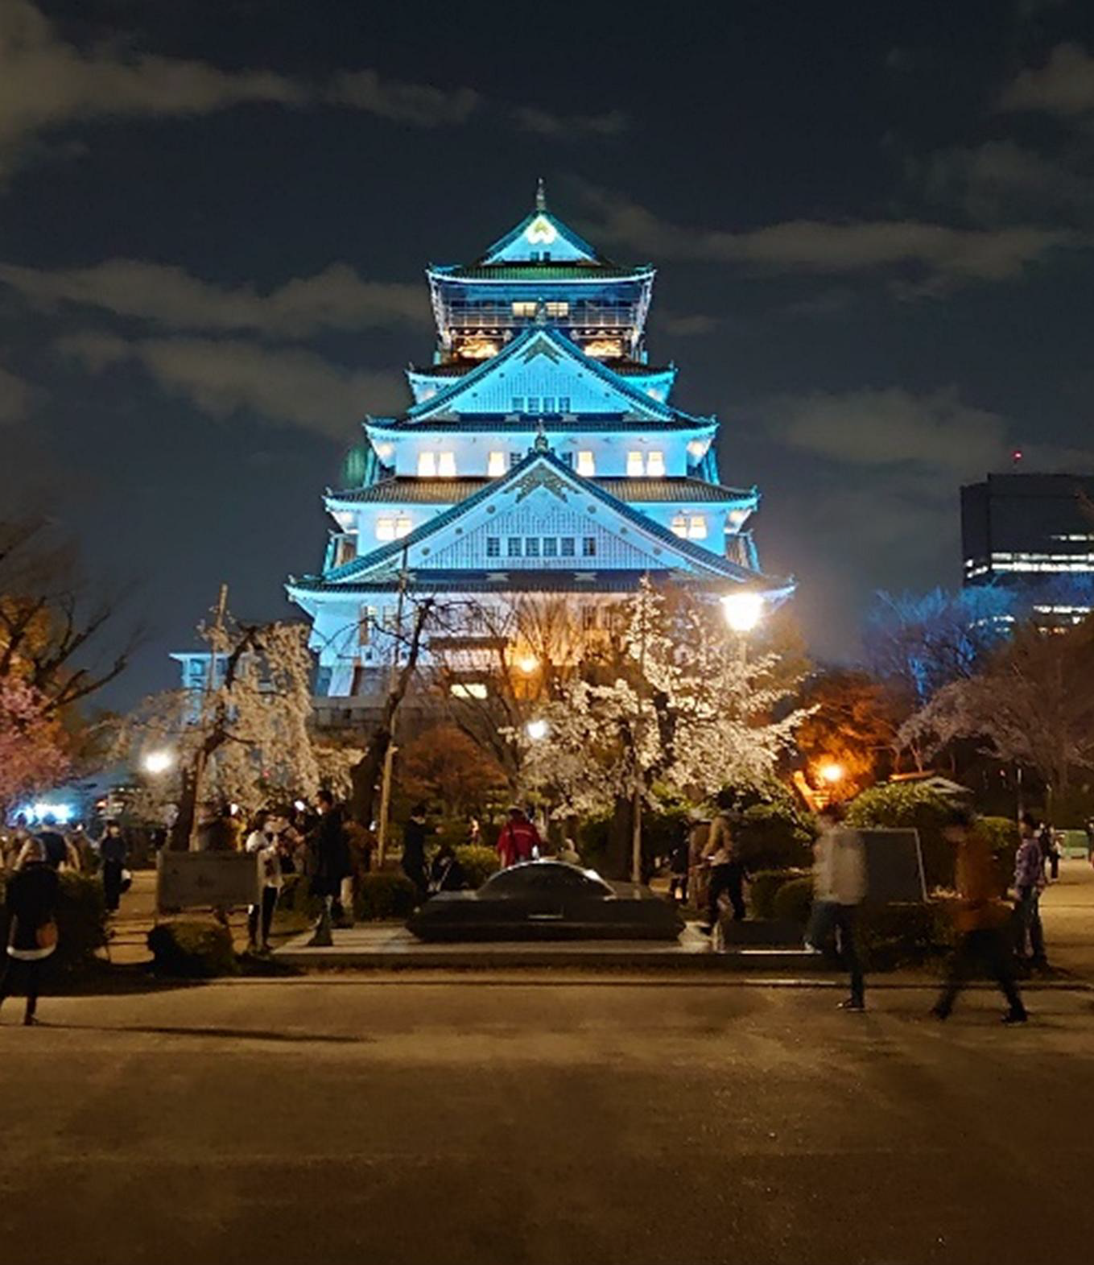
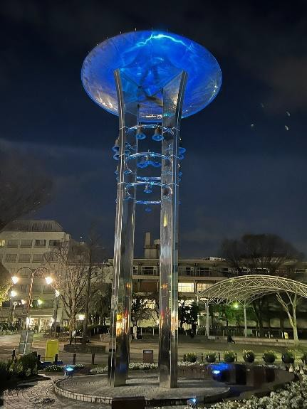
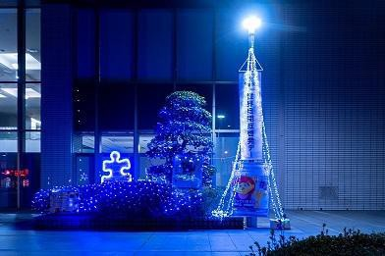
９ 発達障がい理解のための取組み
〇世界自閉症啓発デーや発達障がい啓発週間における市町村の取組については、広報紙を活用した啓発が最も多く３３市町村で実施。〇ブルーライトアップについては、５市で実施。
（大阪市）大阪城天守閣、天保山大観覧車、大阪市役所本庁舎
（堺市）旧堺燈台
（高槻市） JR高槻駅南側人工デッキ、高槻市総合センター前植栽、子育て総合支援センター、高槻子ども未来館、 障がい者福祉センター
（枚方市）平和の鐘カリヨン（ヒラリヨン）
〇その他の取組み
（大阪市）啓発ウォーキング、啓発講演会、スポーツイベント等における啓発活動
（堺市）啓発講演会、発達障がい啓発週間関連ブックフェア
（高槻市）映画上映会とミニトーク、パネル展示
（吹田市）ハートふれあいまつり
（寝屋川市）啓発講演会
（全市町村）国のポスターやチラシの掲示など
大阪城天守閣（大阪市）
平和の鐘カリヨン（枚方市）
高槻市総合センター
27

